Slide 1
Roditelji u zamci djetetova odrastanja
Mirjana Jurica, pedagoginja
Osnovna škola Zamet

Slide 2
Par uvodnih…
Odnos adolescenata i njihovih roditelja, učitelja i drugih značajnih odraslih osoba u njihovom životu može biti ispunjen nerazumijevanjem i sukobima. U potrazi za svojim identitetom i samostalnošću, adolescenti mogu biti skloni pobunama prema odraslima, posebice roditeljima, koje često vide kao osobe koje ih nasilno zadržavaju u djetinjem dobu, govoreći im što da čine i ograničavajući im slobodu.
Biti roditelj adolescenta ponekad je jednako izazovno životno iskustvo kao i biti adolescent. Ambivalencija adolescenta prema roditelju, koja proizlazi iz podvojenosti između potrebe za podrškom i sigurnošću te rastuće potrebe za nezavisnošću, čest je izvor zabrinutosti i zbunjenosti roditelja.

Slide 3
Odrastanje je važan proces koji podrazumijeva prijelaz iz djetetovog shvaćanja svijeta u svijet odraslih.
Odrastanje je često promjena u razumijevanju svijeta i života tijekom vremena.
Adolescencija je razdoblje sazrijevanja kroz koje se dijete priprema za odraslu dob.
Adolescencija je period naglih promjena. Na primjer, između dvanaeste i sedamnaeste godine, roditelj ostari i do 20 godina.

Slide 4
Razvojne faze odrastanja
Djetinjstvo – od rođenja do 11. godine
Adolescencija – od 11. do 16. godine
Mladi – od 16. do 18. godine
Mladi – od 19. do 25. godine

Slide 5
ŠTO SE događa s adolescentom u 13. godini?
PROMJENE U:
tjelesnom razvoju
emocionalnom razvoju
društvenom razvoju
kognitivnom razvoju

Slide 6
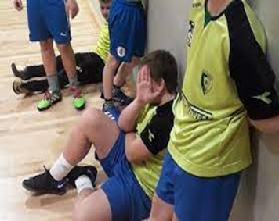
TJELESNI RAZVOJ
postaju osjetljivi na tjelesne promjene
zabrinutost
nesigurnost, osjetljivost
Što može učiniti roditelj?
Može razgovarati o slici tijela i kako se osjećaju i o promjenama koje doživljavaju.

Slide 7
EMOCIONALNI RAZVOJ
Promjene raspoloženja
Suprotstavlja se, želi neovisnost, ali želi i pažnju
Upravljanje vlastitim vremenom, žele da ih se vodi
Skloni su misliti: svijet se okreće oko njih, svi ih gledaju, sve što se događa ima veze s njima
Imaju tendenciju tražiti podršku odraslih da su na dobrom putu, iako tvrde da sve žele raditi samostalno
SAVJET RODITELJIMA…
Dok su promjene raspoloženja u granicama, sve je dobro. Dođe li do značajnijeg odstupanja u ponašanju, može se javiti depresija, anksioznost i slični mentalni problemi.

Slide 8
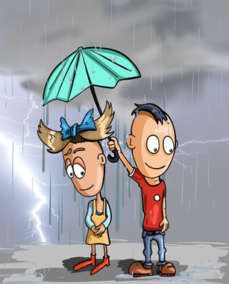
DRUŠTVENI RAZVOJ
Oslanjaju se na prijatelje, povjeravaju se prijateljima, vršnjacima i žele više vremena provoditi s prijateljima nego obitelji
Važan osjećaj pripadnosti (često mijenjaju vršnjačke grupe kako se mijenjaju interesi)
Razvoj osobnosti (kroz stil odijevanja, mijenjanje frizura)
Romantični odnosi postaju važni
Razvijaju se seksualni interesi
Propitkuju autoritet
SAVJET RODITELJIMA:
Biti izravan i konkretan kada govorite o osjetljivim pitanjima, poput alkohola, pušenja, droga i seksa. Naglasiti da mladi često misle da su zabavniji kada piju alkohol, ali to nije tako. Često se dogodi da ne budu zabavni već ismijani.

Slide 9
KOGNITIVNI RAZVOJ
Imaju dobre vještine rješavanja problema, ali istovremeno imaju teškoća kada treba razmišljati o budućnosti
Problem u sagledavanju posljedica ponašanja, prije reakcije!!!
ZAŠTO?
dijelovi mozga se ne razvijaju istovremeno
misle da su imuni od svega što im se može dogoditi loše, zato se upuštaju u rizična ponašanja
Polako počinju razumijevati svijet oko sebe i kako ih drugi percipiraju
Govor i jezik (razumiju figurativni jezik i metafore, mogu se baviti moralnim pitanjima jer shvaćaju apstraktne pojmove)

Slide 10
IGRA
Prestaje biti dominantna aktivnost, ali je i dalje prisutna
Zabava s vršnjacima – važan društveni kanal
- može bit od ključne važnosti kod upravljanja stresom
SAVJET RODITELJIMA:
Razgovarati o načinima na koji možete riješiti jedan problem. Potaknuti dijete da razmišlja o nekoliko rješenja problema prije poduzimanja radnji. To može poboljšati prosuđivanje djeteta i dati priliku da prakticira svoje vještine kritičkog razmišljanja.

Slide 11
OSTALI PREKRETNICI
Društveni mediji (viber, instagram, snapchat)
Komunikacija s prijateljima (brža, jednostavnija, slobodnija - nije ista kao s roditeljima)
Komunikacija kao dodatni pritisak (osjećaju se prisiljenima pridružiti se razgovorima kako bi ih vršnjaci prihvatili)

Slide 12
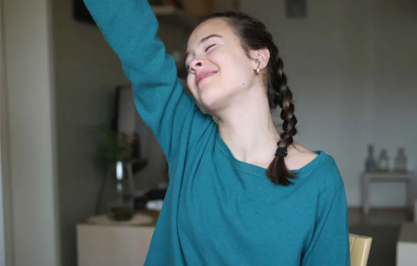
ŠTO MLADI OD SVOJIH RODITELJA OČEKUJU?
Interes i pomoć kad ju trebaju
Razumijevanje i slušanje
Pokazivanje ljubavi
Prihvaćanje
Vjerovanje i očekivanje najboljeg
Pokazivanje zadovoljstva i smisla za humor

Slide 13
ŠTO MLADI OD SVOJIH RODITELJA DOBIJU?
Preveliku kontrolu i nadzor
Preveliku slobodu
Premalo interesa za sve životne aktivnosti djeteta
Premalo pohvala i iskazivanja ljubavi
Nedostatak vremena za vlastito dijete
Omalovažavanje i postavljanje velikih zahtjeva
Nepoštivanje dječjih osjećaja
Nezrelo ponašanje roditelja, loš primjer (puše, piju, podređuju se postizanju materijalnih stvari,
opterećuju djecu svojim životnim problemima, preopterećuju djecu kućanskim poslovima,
preljubnici su)

Slide 14
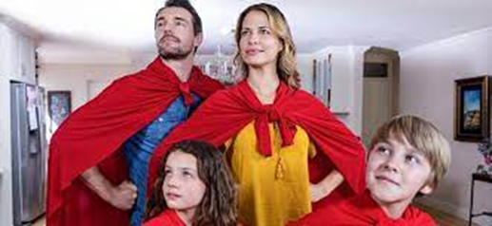
KAKO ONDA RAZGOVARATI S TINEJDŽEROM?
Slušati, slušati – govoriti što manje da bi vaše dijete reklo što više
Koristiti što manje riječi u kratkim rečenicama
Ne ponavljajte se. Ne ponavljajte se. To je tako dosadno.
Govorite normalnim tonom. Što više vičete manje vas se čuje.
Organizirajte svoje misli prije razgovora.
Pazite na „tajming”, nije svako vrijeme dobro za razgovor.
Prekinite razgovor ako se frustracija ili ljutnja pojačavaju. Napravite pauzu ili nastavit sutra.
Dopustite tinejdžeru da ode, možda je to njegov način na koji kontrolira ljutnju. Kažite mu da je OK da ode, ako se razgovor nastavi kasnije.
Ne postavljajte ultimatume. Tinejdžeri jako loše reagiraju na njih.
Nikada ne ponižavajte! Ako ne možete započeti razgovor poštovanjem, ne započinjite razgovor.

Slide 16
Hvala na pažnji !

Slide 17
Literatura:
https://www.poliklinika-djeca.hr/aktualno/teme/adolescencija-izazovi-odrastanja/
https://centar-integrativne-psihologije.hr/izazovi-odrastanja-adolescencija-je-period-prilagodbe-i-nove-ravnoteze/
J. Jasper: Vaše kompetentno dijete
https://ss-ri.hr/kad-tinejdžeri-polude/

